Slide 1
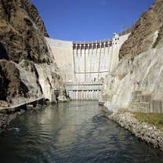
Su ve Enerji Yapıları

Slide 2
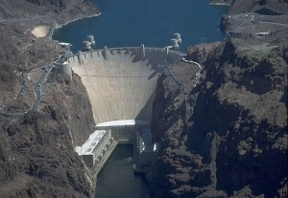
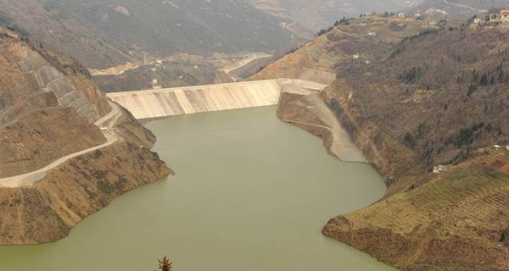
Baraj Nedir?
Tanım 1: Baraj, farklı mühendislik yapıları için, oluşturulan bir arada bulundurma veya tutma yapısı olarak tanımlanır.
Barajlar, jeolojinin mühendislik işlemlerine uygulandığı, çevre, inşaat, maden ve jeoloji mühendislerinin işbirliği içinde oldukları önemli çalışma konularından biridir.

Slide 3
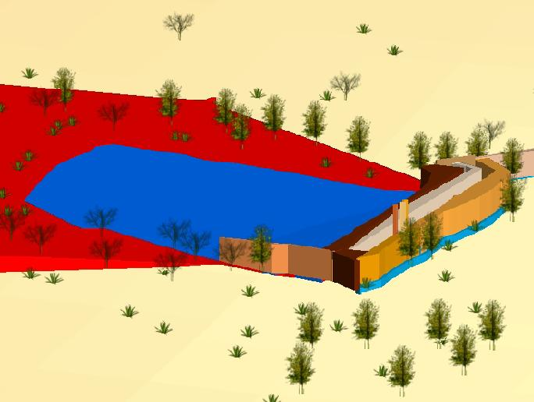
Baraj Nedir?
Tanım 2: Baraj, su biriktirmek amacı ile hazne oluşturmak üzere bir akarsu vadisini kapatarak akışı engelleyen yapıdır. Barajın su biriktirme yanında, su seviyesi yükseltme ve geniş su yüzeyi meydana getirme gibi iki önemli fonksiyonu daha vardır.

Slide 4
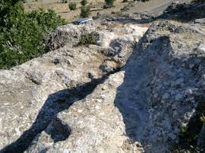
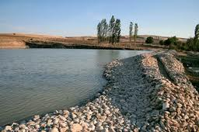
Su seviyesini yükseltmek amacı ile akarsuyun iki kıyısını birbirine bağlayan yapılara Bağlama Yapıları denir Aralarındaki en önemli fark, esas olarak barajın su biriktirmek, bağlamanın ise su seviyesini yükseltmek amacıyla yapılmasıdır. Geçmişte her iki terim yerine bent kullanılmıştır.

Slide 5
Barajın Tarihçesi
Baraj kelimesi, XX. Yüzyılın ortasından sonra Fransızca’dan dilimize geçmiş olup sözlükte engel anlamına gelmektedir.
Dünyada ilk barajın M.Ö. 4000 yıllarında Nil nehri üzerinde inşa edildiği tahmin edilmektedir. Uzunluğu 110 m ve yüksekliği 12 m olan bu baraj sulama ve içme su ihtiyacı için kullanılmıştır.
Gene Nil nehri üzerinde Sadd-el-Kafara barajının M.Ö. 2950-2750 yılları arasında yapıldığı bilinmektedir.
Çin’de ise M.Ö. 200 yıllarında yapılan Tu-Kiang barajı, 200 bin ha’lık pirinç tarlalarını sulamak için günümüzde hala kullanılmaktadır.
Hindistan ve Seylan’da 2000 yıl önce yapılmış barajlar vardır.
İlk önemli kagir baraj 10 m yüksekliğinde ve Türkiye’de yapılan Keşiş Gölü barajıdır.

Slide 6
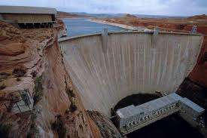
Barajların yapım amaçları
İçme suyu
Taşkın önleme
Enerji
Sulama
Ulaşım
Balıkçılık
Maden atıklarının depolanması
Spor ve dinlenme tesisleri şeklinde sıralanabilir.
Çoğu baraj yukarıdaki amaçların birden fazlası hedeflenerek yapılsa da, son yıllarda ana hedef elektrik üretimidir.
Barajda biriken su belli bir yükseklikten düşerken, enerjinin dönüşümü prensibine göre potansiyel enerjisi önce kinetik enerjiye daha sonra jeneratör motorunun dönmesi vasıtasıyla potansiyel elektrik enerjisine dönüşür. Böylece elektrik enerjisi elde edilir.

Slide 7
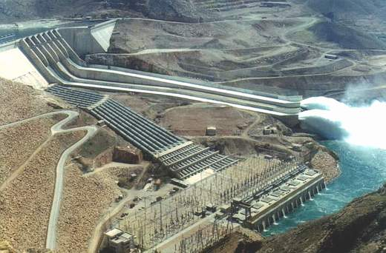
Barajların Faydaları 1
Tarım alanlarının zamanında ve yeterli olarak sulanmasını sağlar.
Hidroelektrik enerji üretir.
İçme, kullanma ve endüstri için gerekli suyu düzenli ve sürekli sağlar.
Yerleşim ve tarım alanlarını taşkınlardan korur.
Su üzerinde ulaşıma olanak sağlar,
Su ürünleri üretimi, özellikle
balıkçılığın gelişmesini sağlar,
Rekreasyon ve spor alanları sağlar,
8. Toprak erozyonunun önlenmesi veya
azaltılması ile toprak muhafazasını sağlar,
9. Milli güvenlik üzerinde olumlu etki yapar,
10. İklim üzerinde etkisi vardır,
11. İstihdama olumlu etkisi vardır,
12. Su kalitesinin ve kirlenmenin kontrolü

Slide 8
Barajların Yol Açtığı Sorunlar 1
Doğal dengenin bozulması,
2. Göl sahası içinde kalan tarım alanlarının ve doğal kaynakların kullanılamaması,
3. Göl sahası içinde kalan yerleşim merkezlerinin nakli,
4. Göl sahası içinde kalan yol, köprü vb. yatırımların yerine yeni yatırım yapma ihtiyacı,
5. Yer altı su seviyesinin yükseltilmesi ile oluşan olumsuz etkiler,
6. Su yükünün artması dolayısı ile meydana gelebilecek tehlikeli heyelanlar ve diğer jeolojik olaylar,

Slide 9
Barajların Yol Açtığı Sorunlar 2
7. Artan su buharlaşması dolayısı ile kullanılabilecek su miktarının azaltılması,
8. Akarsuların taşkın mevsimlerinde birlikte getirdikleri toprak için gerekli besleyicilerden bilhassa delta ovalarının mahrum kalması,
9. Suyun içinde taşınan maddelerin azalması nedeni ile baraj mansabında daha fazla yatak oyulması,
10. Kıyı erozyonunun artması,
11. Baraj gölü alanında kalan tarihi eserler,

Slide 10
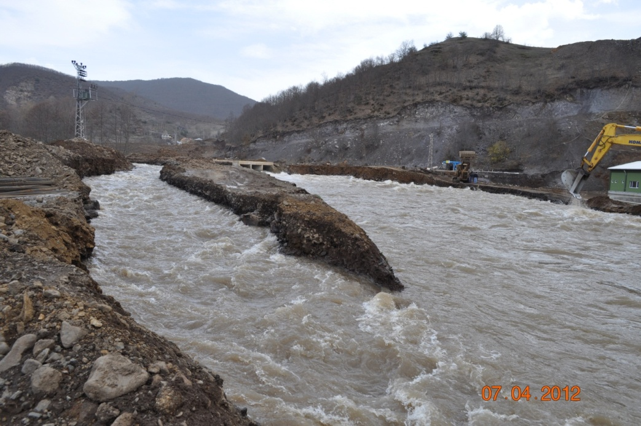
BARAJLARIN ETKİLERİNİN AZALTILMASI İÇİN ALINMASI GEREKEN ÖNLEMLER
• Yüksek biyolojik çeşitliliğe sahip alanlardan uzak durulması
• Karadaki sıcak noktalardan uzak durulması
• Risk altında bulunan organizmaların ve özel cinslerin bölgelerinden uzak durulması
• Yüksek verimliliğe sahip alanlardan uzak durulması
• Bio çeşitliliği destekleyecek araştırmalar
• Göç yollarının tıkanmasının önlenmesi
• Mevsimlik akış düzeninin korunması
• Debi miktarının sağlanması
• Su kalitesinin korunması
• Kirlenmenin önlenmesi

Slide 11
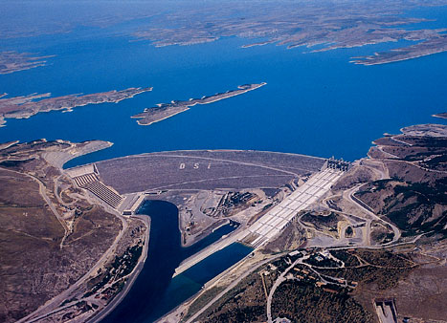
BARAJLARIN KISIMLARI
1. Baraj gövdesi
2. Baraj gölü
3. Su alma yapısı
4. Dip savak
5. Dolu savak
6.Derivasyon tesisleri
7.Büro, atölye, lab., lojman, ambar, garaj, park vb.
8.Diğer tesisler; enerji santralleri, içme suyu arıtma tesisleri, balık ve tomruk geçidi

Slide 12
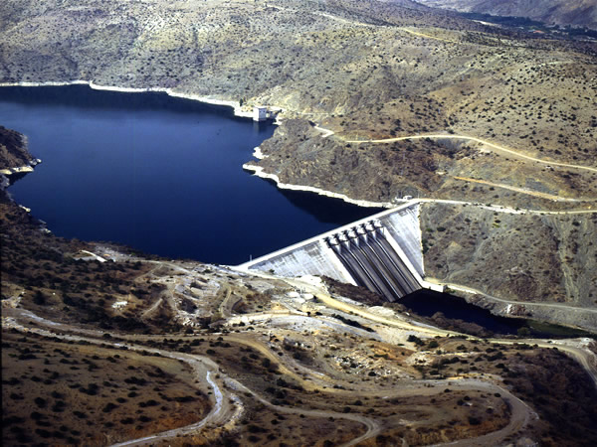
Barajların Sınıflandırılması
Barajların yükseklik (H) ve göl hacmine (V) göre sınıflandırılması;
a.) Gölet H<10 m ve V<5x10⁴ m³
b.) Ufak Baraj 10m<H<15m ve 5x10⁴ m³<V<1x10⁶ m³
c.) Büyük Baraj H>15m ve V>1x10⁶ m³
Barajların yapım ve kullanım amaçlarına göre sınıflandırılması;
a) Cevher Tutma
b) İçme Suyu Temini ve Sulama
c) Enerji (HES)
d) Taşkınlardan Korunma
e) Sulama
f) Atık Toplama

Slide 13
Baraj Tipleri
Baraj tiplerini belirleyen temel faktörler barajın yapılış şekli ve barajın yapımında kullanılan materyallerdir.
Üç tip baraj vardır.
Kagir Barajlar
Beton Barajlar
Dolgu Barajlar

Slide 14
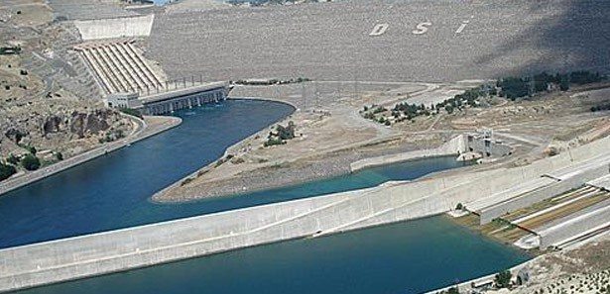
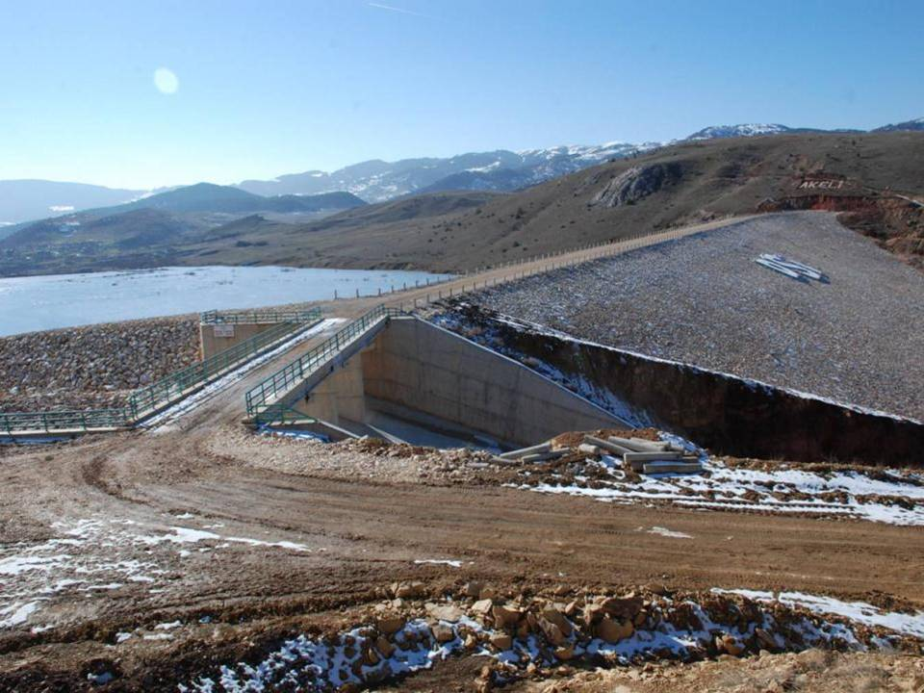
KAGİR BARAJLAR
Barajın Menba (akış yukarı) ve Mansap (akış aşağı) yüzleri kesme taşlarla yapılmış olan, araları bağlayıcı ve geçirimsizliği sağlayıcı maddeler ve taşlarla doldurulmuş barajlardır.

Slide 15
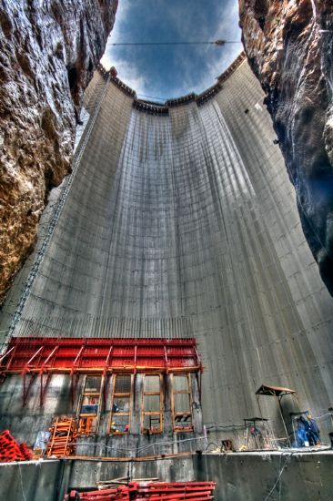
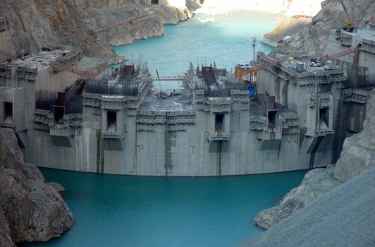
BETON BARAJLAR
Temel yapı taşı olarak beton kullanılan barajlardır.
Ağırlık, payandalı ve kemer şeklinde üç çeşidi vardır.

Slide 16
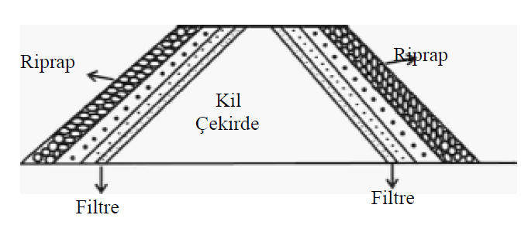
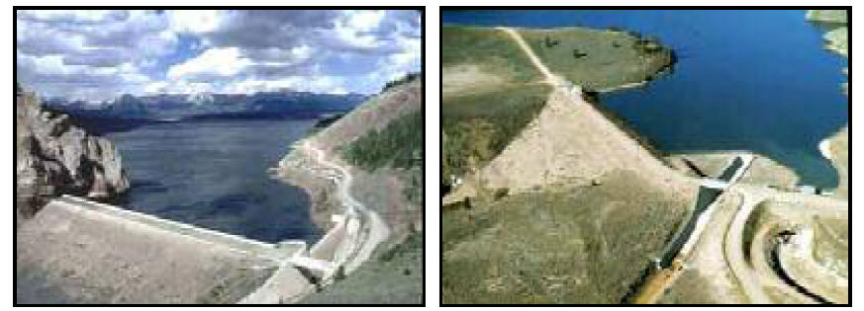
DOLGU BARAJLAR
Toprak ve kayalar kullanılarak yapılan barajlardır. Bu tip barajlar daha çok geniş vadilerde yapılır ve çoğunlukla sulama ve kısmen elektrik üretimi için kurulurlar. Bu barajların yapımında kaya parçaları, çakıl, kum, kil ve silt belli oranlarda karışım olarak kullanılır.

Slide 17
Baraj Yerinin Seçimi
Baraj planlama çalışmaları esnasında akarsu vadisinde baraj yapımına uygun yerler belirlenir. Daha sonra baraj yeri alternatifleri ayrıntılı olarak incelenir, üstün ve sakıncalı yönleri karşılaştırılarak en uygun baraj yeri belirlenir.
1. Baraj yerinin özellikleri: Baraj yerinin topoğrafyası, temelin ve yamaçların jeolojik yapısı, taşıma gücü, muhtemel faylar, çatlaklar, alüvyon kalınlığı, dolu savak yeri ve kapasitesi, derivasyon şartları, ulaşım durumu, baraj inşaatında kullanılacak malzemenin baraj yerine uzaklığı, yapının doğa ile uyumu gibi hususlar incelenir.

Slide 18
Baraj Yerinin Seçimi devam…
2. Göl bölgesinin özellikleri: Göl bölgesinin topoğrafyası ve jeolojik yapısı, kayaların cinsi, kalınlığı ve geçirimsizliği, göl bölgesinin su tutma gibi özellikleri, göl yamaçlarının stabilitesi ve heyelan durumu incelenir.
3. Yağış havzasının hidrolik ve hidrolojik özellikleri: Yağış havzasının hidrolik, hidrolojik, meteorolojik, morfolojik özellikleri incelenmelidir. Bu çerçevede yağış akış ilişkilerine bağlı olarak, akarsuyun malzeme taşıma miktarı, sediment birikimi, sızma, buharlaşma, akarsu drenaj sistemi ve bitki örtüsü incelenir.

Slide 19
Baraj Yerinin Seçimi devam…
4. İskan, istimlak ve yenileme ile ilgili maliyetler: Baraj gölü nedeni ile bölgede su altında kalacak yerleşim yerleri, endüstriyel tesisler, tarım arazileri, ulaşım yolları gibi tesislerin iskan, istimlak ve yenileme olanakları incelenir.
5. Çevre etkisi: Baraj nedeni ile bölge ikliminde ve canlı yaşamı dengelerinde oluşacak etkiler, tarım için yeraltı suyu dengesinin korunması (tuzlanma), tarihi yerlerin su altında kalması, bölgenin doğal yapısının bozulmasının sosyal yaşam üzerindeki etkileri incelenir.

Slide 20
Baraj yeri ve topoğrafik durum
Baraj yerinin topoğrafyası, baraj tipinin seçiminde dikkate alınan ilk kriterdir.
Dar vadiler: Kemer ve ağırlık barajların projelendirilmesinde elverişlidir.
Derin bir vadi ile üst kotlarda yatık yamaç kombinasyonlarında karma tipte baraj gövdeleri projelendirilebilir. Beton barajlar genellikle geniş vadilerde ekonomik değildir.
Az dalgalı araziler ve geniş vadiler: Dolgu baraj için uygundur.
Derin ve dar vadiler: Özellikle dolu savağın yerleştirileceği uygun bir boyun oluşmadığı durumda, eğer vadinin yamaçları sağlamsa kemer baraj, aksi durumda beton baraj düşünülür.

Slide 21
Baraj yeri ve jeolojik yapı:
Baraj yerinin jeolojisi baraj türü üzerinde etki eden etkenlerden en önemlisidir. Tabiatta çok çeşitli temel türüne rastlamakla birlikte, genel olarak temeller dört grupta toplanabilir:
Sağlam kaya temeller: Bunlar taşıma güçleri yüksek, homojen ve genel olarak geçirimsizdirler. Her tür baraj için uygundurlar.
b. Çakıl temeller: Bu temellerde, taşıma gücü oldukça iyi, oturma miktarları ihmal - edilebilir mertebede, fakat geçirimlilik yüksektir. İyi sıkışmış durumda iseler, toprak dolgu, kaya dolgu ve alçak beton ağırlık barajı için uygundurlar. Bunlarda bir takım sızdırmayı azaltıcı tedbirlerin alınması gerekir.
c. Silt veya ince kum temeller: Taşıma güçleri az, oturma miktarları çok ve geçirimlilikleri çok olan bu temellerde erozyon (aşınma) meydana gelebilir. Bu bakımdan alçak beton ve toprak dolgu barajlar için elverişli temellerdir.
d. Kil temeller: Bunların taşıma gücü çok az, konsolidasyondan dolayı oturma miktarları çok yüksek ve geçirimlilikleri azdır. Bu yüzden ancak alçak toprak dolgu barajlar için tavsiye edilirler.

Slide 22
Barajın yapılacağı alan aktif bir deprem bölgesi ise, depremden doğacak dinamik yüklerin dikkate alınması gerekir. Deprem etkilerine karşı barajların hassaslık sırası:
kemer, payandalı, kaya dolgu, ağırlık ve toprak dolgudur.
Baraj gölü yamaçlarından heyelan ile göle akabilecek zemin kütleleri büyük dalgalar oluşturulabilir. Bu gibi durumlarda beton barajlar tercih edilebilir.
Büyük akarsularda oluşabilecek büyük taşkınlar büyük kapasiteli savakların yapılmasını gerektirir.

Slide 23
HES
HES ler çevreyle uyumlu, temiz, yenilenebilir, yüksek verimli (% 90'ın üzerinde), yakıt gideri olmayan, enerji fiyatlarında sigorta rolü üstlenen, uzun ömürlü (200 yıl), yatırımı geri ödeme süresi kısa (5-10 yıl), işletme gideri çok düşük (yaklaşık 0,2 cent/kwh), dışa bağımlı olmayan yerli bir kaynaktır.
Parasal olarak değerlendirilemeyen, ölçülemeyen sosyal, kültürel, istihdam ve ekonomik kalkınmaya yönelik faydalar sağlar.
Çevresinde yapılacak tesisleri ile turizme katkı sağlar.
Su sporları etkinliklerine zemin hazırlar.

Slide 24
HES’lerin Olumsuz Etkileri
Barajlar, konumuna göre bazı taşınmazların su altında kalmasına neden olur.
Orman, iskan alanları vb. su altına kalabilir.
Vadide dere boyu giden kara yollarının baraj gövdesi yüksekliğini aşması için yeni yolların yapımı gerekir ve yollar bir miktar uzar.
Baraj alanında kalan yerlerde nadir bazı bitki ve hayvan türleri yok olabilir.

Slide 25
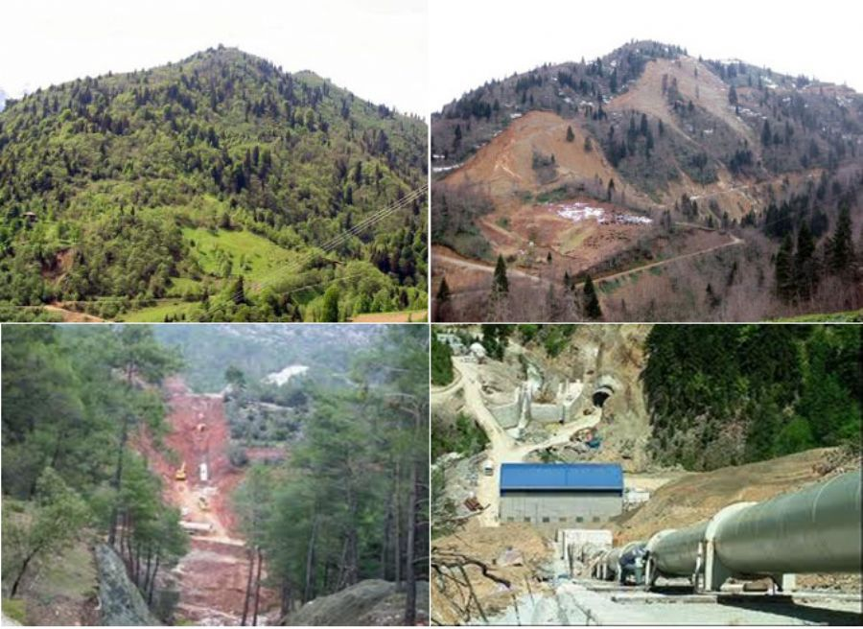

Slide 26
SONDAJ TEKNİĞİ
SONDAJ: özellikle bu iş kolu için dizayn edilmiş araç ve ekipman kullanılarak katı ortamda ve her yönde açılan kuyu ve benzeri işlemlere denir.
Sondajcılığı diğer iş kollarından ayıran en önemli özellik, görünmeyen bir derinlikte, sisteme verilen ağırlık, basınç ve diğer algılama tekniklerinin vermiş olduğu bilgilerle yapılıyor olmasıdır.
Sondaj, eski çağlardan günümüze değin, insanoğlu tarafından yeraltı doğal zenginliklerinin saptanmasında ve hammadde üretime yönelik bir araçtır.
Sondajcılık ile ilgili yazılan kitaplarda, ilk sondaj faaliyetlerinin 4000 yıl öncesine dayandığı ve Çinliler tarafından yapıldığı ifade edilmektedir.

Slide 27
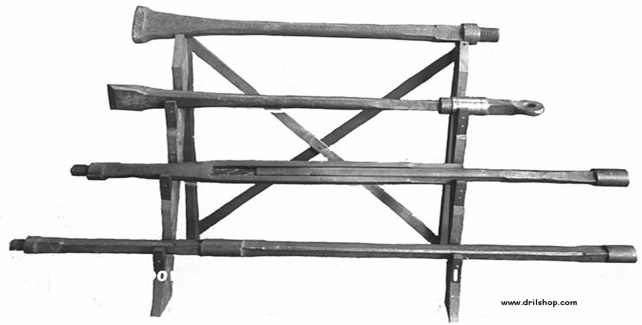
İlkel Sondaj Donanımları

Slide 28
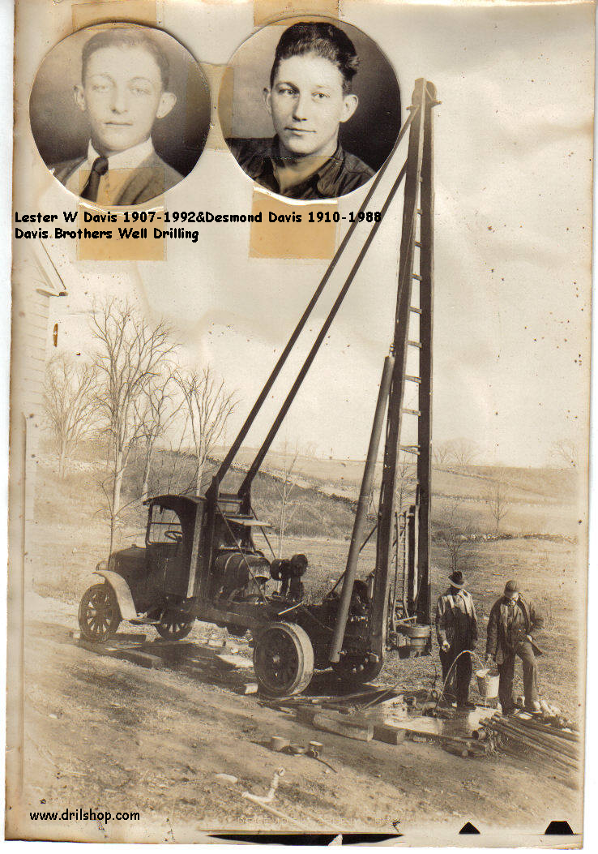
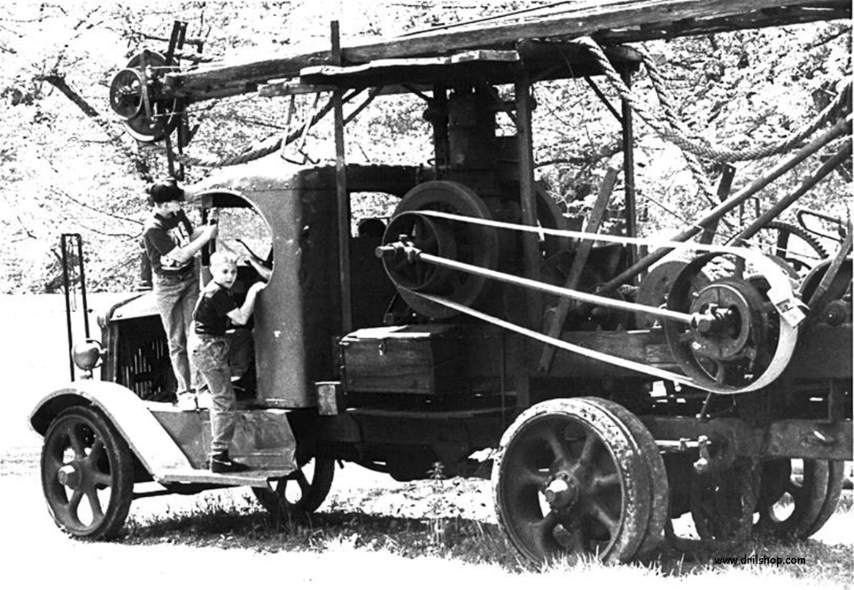
Türkiye’de ilk su sondajı 1894 yılında Konya’da bir yabancı şirket tarafından yapılmıştır. 1954 yılından sonra su sondajlarını DSİ yapmaya başlamıştır. İlk petrol sondajı ise, yine yabancı bir şirket tarafından Mardin’ de yapılmıştır. Bugün Türkiye’ de, MTA; maden ve endüstriyel hammadde, DSİ; su sondajları, EİE; zemin sondajları ve TPAO ise petrol arama sondajları yapmaktadır.

Slide 29
MÜHENDİSLİK ve SONDAJ
Çalışma alanları yerbilimleri olan jeofizik, jeoloji, maden ve petrol mühendisleri ile çalışmalarında yerbilimleri verilerinden yararlanmakta olan inşaat, ziraat, mimarlık vb. mühendislik dallarında sondajların önemli bir yeri vardır.
Sondajlarda elektrik ve elektronik cihazlarının kullanılmasına başlanması ve bilgisayarın sektöre girmesi sonucu sondajlarla ilgisi olmayan klasik mühendislik dalı hemen hemen hiç kalmamıştır.
Sondajlar, esas çalışmanın yürütülebilmesi için gerekli ön bilgilerin elde edilmesi, saptanan aykırılıkların iyileştirilmesi, üretim yapılması ve sondaj gerekliliğinin belirlenmesinde önemli rol oynamaktadır.

Slide 30
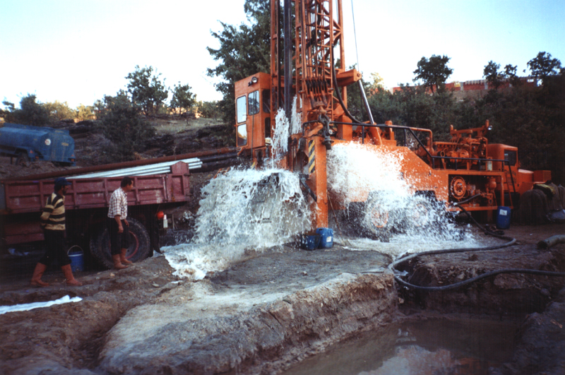
SONDAJLARIN YAPILIŞ AMAÇLARI
Bilimsel ve teknik yöntemlerle varlığı saptanan yeraltı jeolojik yapısı ve doğal zenginliklerinin daha kesin bir şekilde belirlenebilmesi için nitelik ve nicelikleri bakımından boyutlarının araştırılması sondaj işlemlerinin temel ilkesidir.
Yapılış amaçları aşağıdaki gibi sıralanabilir;
Jeolojinin açıklanması.
Arama ve rezerv miktarı.
Maden yataklarının işletilmesi.
Temel (zemin) sondajları.
Su amaçlı sondajlar.
Drenaj sondajları.
Elektrik nakil hatlarının çekilmesi için
yapılan sondajlar.
Petrol, doğalgaz, vb. sondajlar.
Sismik etüd sondajları,
Bataklık kurutma ve havalandırma
sondajları.

Slide 31
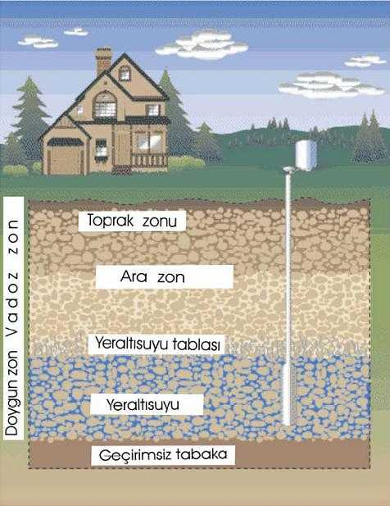

Slide 32
Derinliğine Göre Sondaj
SONDAJ ÇEŞİTLERİ
Çok sığ sondajlar, derinliği 100 m. daha az
Sığ sondajlar, derinliği 100 -1000 m. arasında
Derin sondajlar, derinliği 1000-4000 m. arasında
Çok derin sondajlar, derinliği 4000 m. fazla
Bu tür sondajlar yerin altından çıkarılacak maddenin, yerin altındaki derinliğine ve çoğunluğuna göre yapılır.

Slide 33
Delik Çapına Göre Sondaj
SONDAJ ÇEŞİTLERİ
Dar çaplı sondajlar, delik çapı 6 inç=152.4 mm den küçük
Geniş çaplı sondajlar, delik çapı 6-24 inç arasında
Çok geniş çaplı sondajlar, delik çapı 24 inçten büyük
Yerine Göre Sondaj
Yer üstünde yapılan sondajlar.
Yeraltında(galeri ve tünellerde) yapılan sondajlar.
Sığ sularda yapılan sondajlar
Açık denizlerde yapılan sondajlardır.

Slide 34
Kaynaklar
1. Dokuz Eylül Üniversitesi Jeoloji Ders Notları
2. Dr. N. Gedik BAÜ Mühendislik Mimarlık Fakültesi
3. DEU Ders Notları
http://web.deu.edu.tr/cevre/old
4. İstanbul Üniversitesi Jeofizik Mühendisliği Bölümü Ders Notları‎

